Slide 1
BİÇERDÖVERLERDE YENİLİKLER

Slide 2
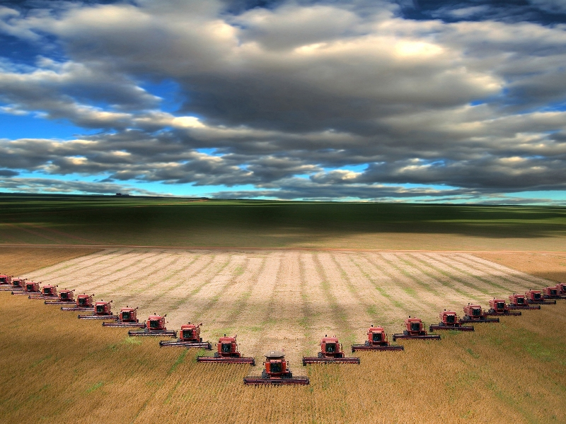
…::: Biçerdöverlerde Yenilikler :::…
İ ç e r i k
İ n t e g r a l S i s t e m
Otomatik Tabla Yükseklik Ayarı
Çoklu Ürün Ayırma Sistemi
Otomatik İkinci Batör
Kabin ve Muhafazalar
Komuta Kontrol Düzenleri
G P S
Otomatik Kılavuz Sistemi

Slide 3
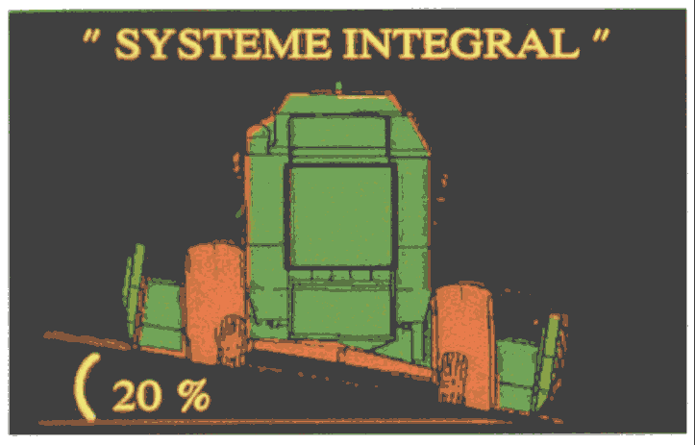
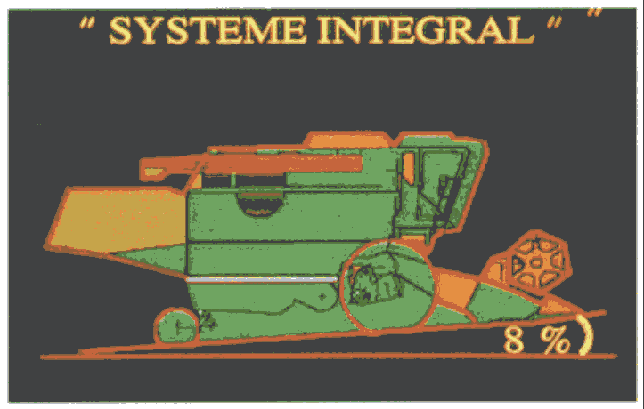
…::: Biçerdöverlerde Yenilikler :::…
İ n t e g r a l S i s t e m
Eğimli arazilerde biçerdöverin gidiş yönüne dik olarak dengelenmesini sağlayan sistemdir.

Slide 4
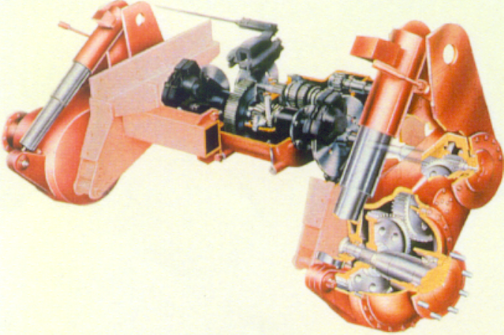
…::: Biçerdöverlerde Yenilikler :::…
İntegral Sistem

Slide 5
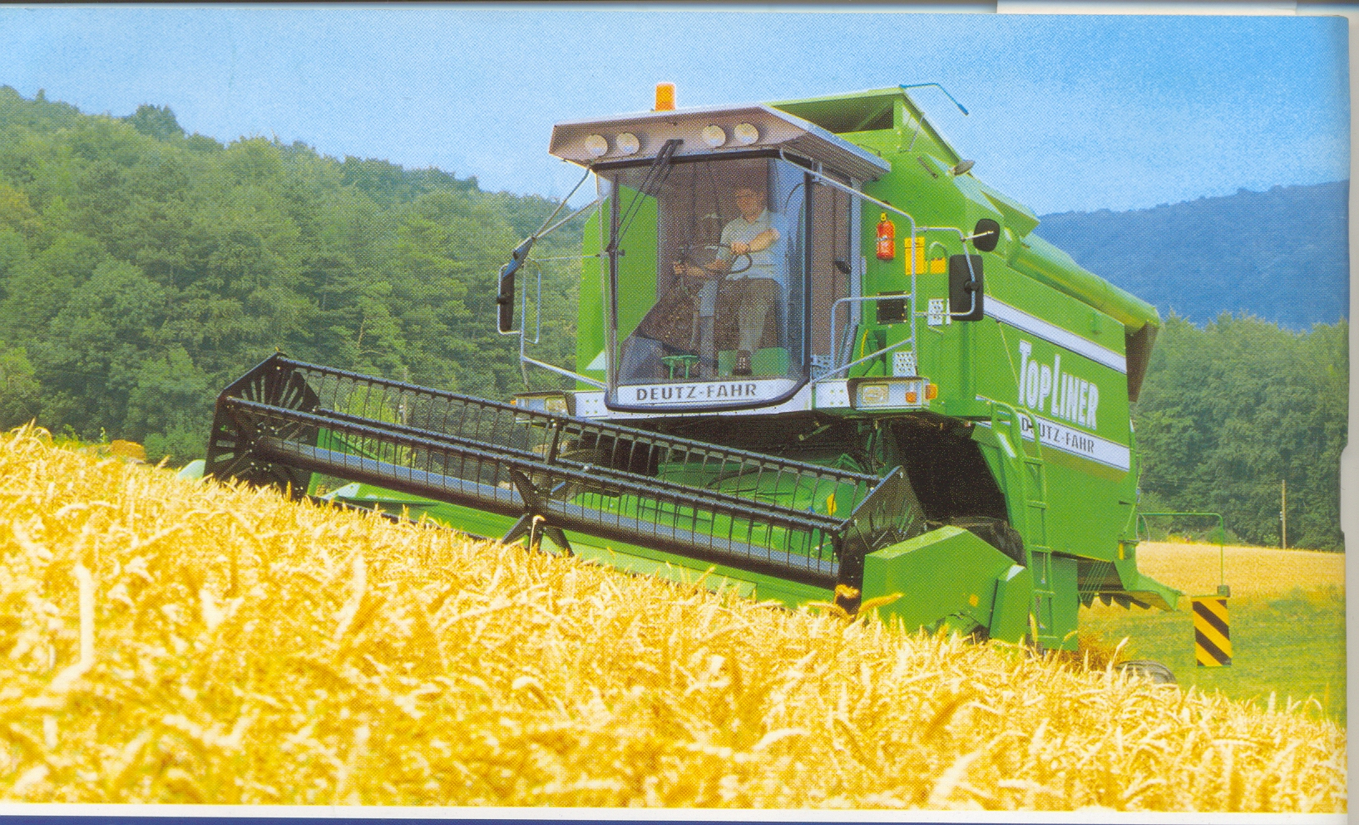
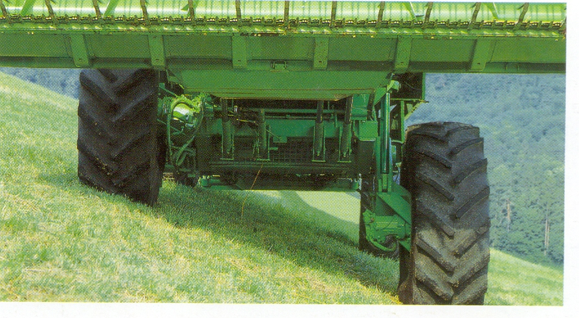

Slide 6
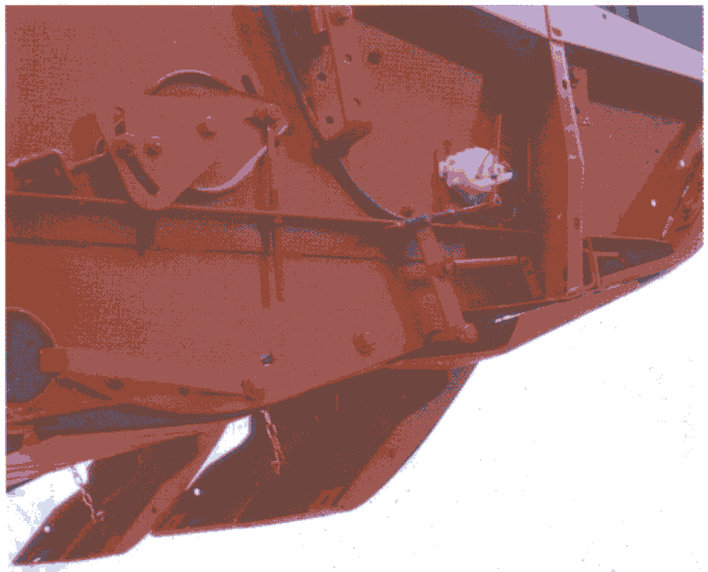
…::: Biçerdöverlerde Yenilikler :::…
Otomatik Tabla Yükseklik Ayarı

Slide 7
Çoklu Ürün Ayırma Sistemi
(Multicrop Seperatör – MCS)
…::: Biçerdöverlerde Yenilikler :::…
Batör-kontrbatörün arkasında, sarsak yüzey alanını azaltmadan yerleştirilmiş ikinci bir batör-kontrbatör ikilisini tanımlamaktadır. Bu sistem, nem içeriği yüksek ürünlerde ve kavuzundan ayrılma zorluğu bulunan dane cinslerinde harmanlama etkinliğini arttırmaya hizmet etmektedir.

Slide 8
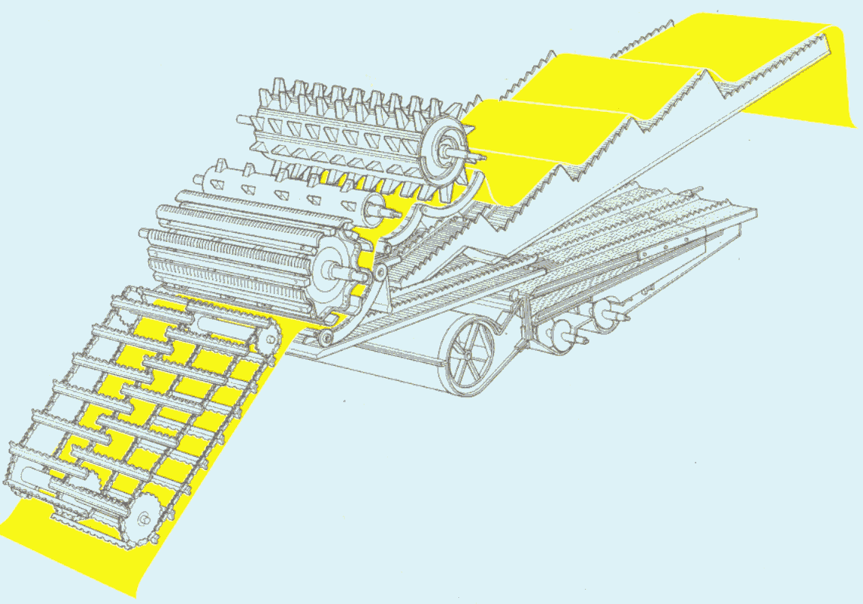
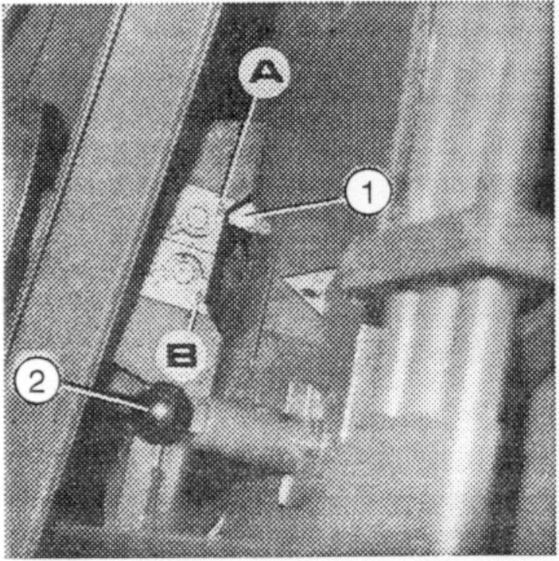
Laverda “L” serisi biçerdöverde silindirik ayırıcılar
…::: Biçerdöverlerde Yenilikler :::…
Izgara devrede (A)
Izgara devre dışı (B)
1- Izgara konum belirteci
2- Izgara tespit pimi

Slide 9
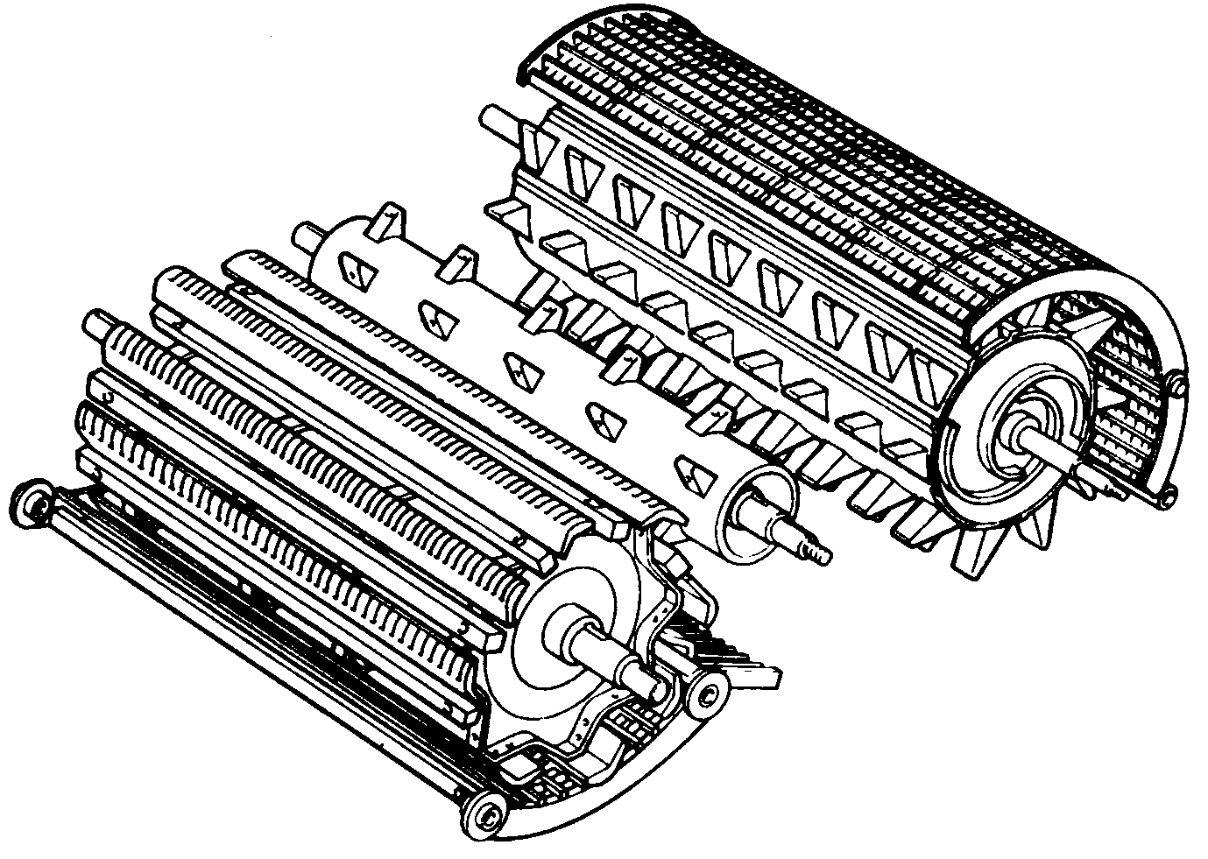
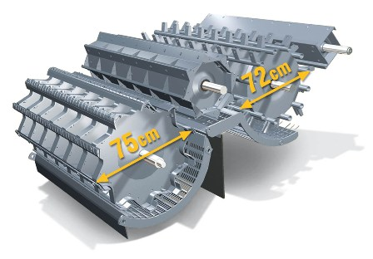
…::: Biçerdöverlerde Yenilikler :::…
Otomatik İkinci Batör

Slide 10
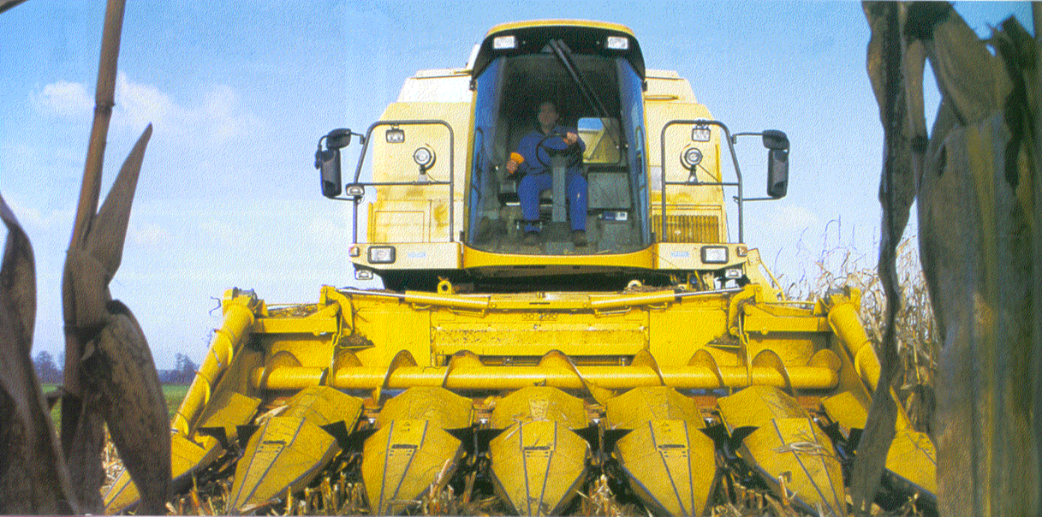
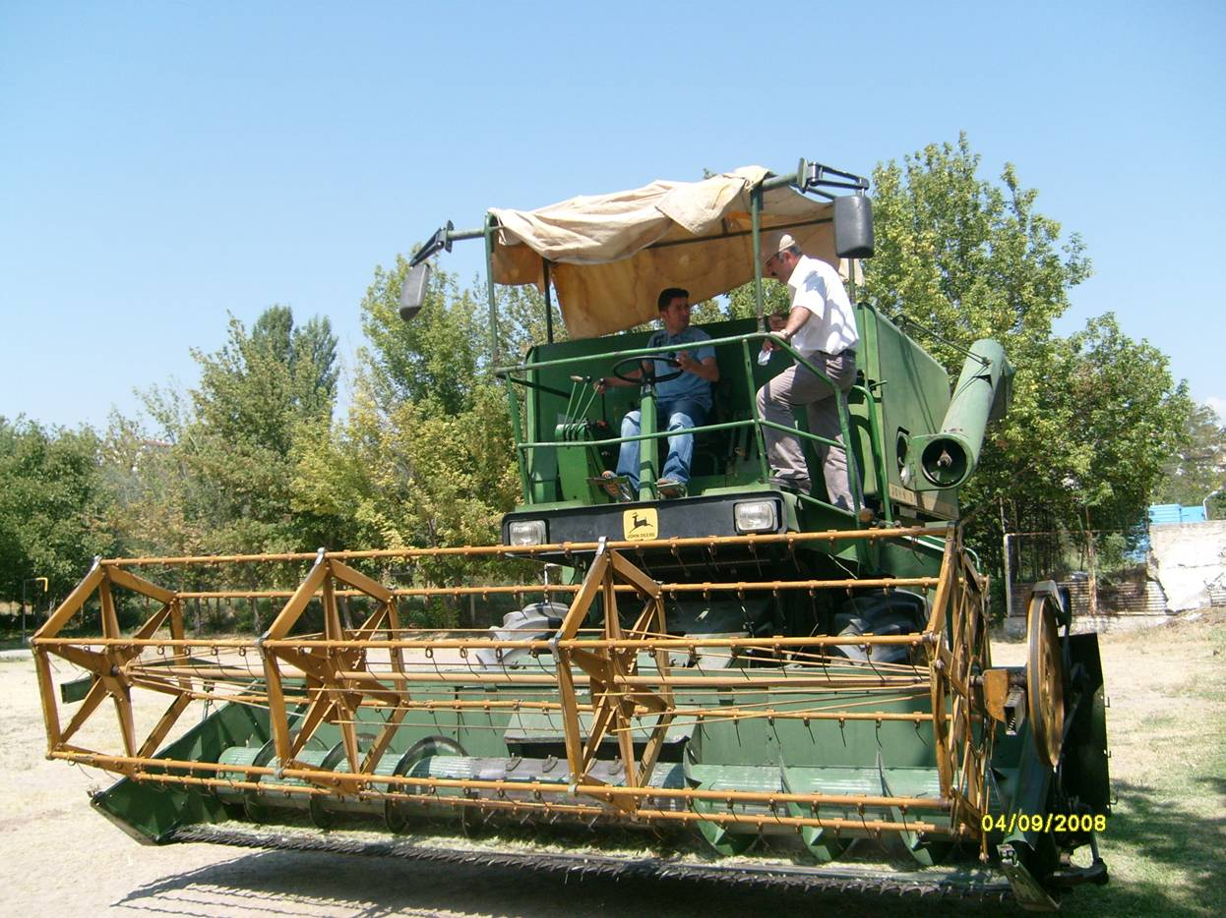
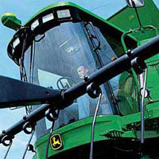
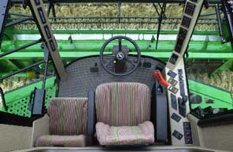
…::: Biçerdöverlerde Yenilikler :::…
Kabin ve Muhafazalar

Slide 11
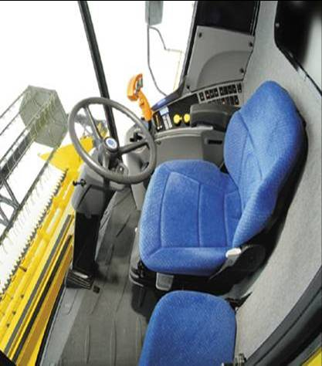
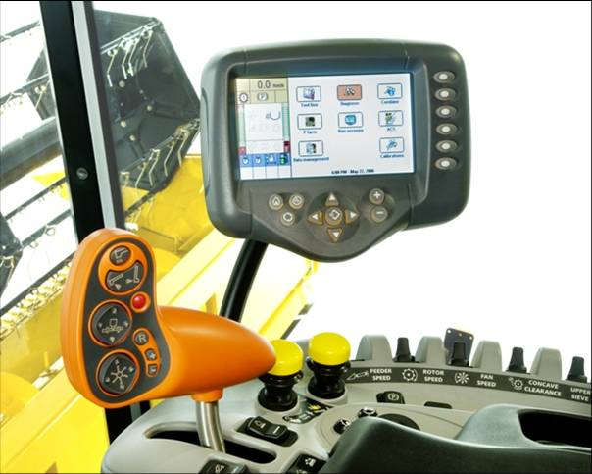
…::: Biçerdöverlerde Yenilikler :::…

Slide 12
…::: Biçerdöverlerde Yenilikler :::…
S ı n ı r s ı z G ö r ü ş A ç ı s ı…
Biçerdöverlerde kullanılan Discovery Plus kabinin özel tasarımı, operatörlere sınırsız bir görüş açısı kazandırmakta; ürünün, tablanın ve tabla arkasında kalan anızın kolaylıkla izlenmesine olanak tanımaktadır. Özel açılarla konumlandırılmış çok sayıda fardan oluşan güçlü aydınlatma sistemi ile gece çalışmaları gündüzden farksız hale getirilmiştir.

Slide 13
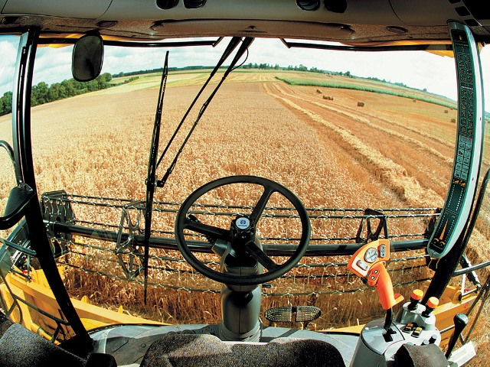
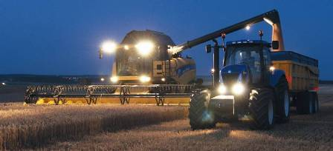
…::: Biçerdöverlerde Yenilikler :::…

Slide 14
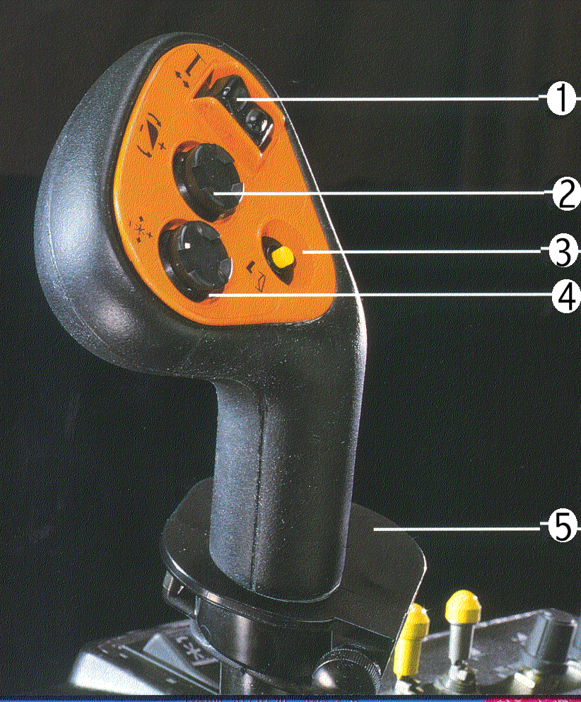
…::: Biçerdöverlerde Yenilikler :::…
Komuta Kontrol Düzenleri
Boşaltma helezonu hareketi
Tablanın yukarı aşağı ve açılı kontrolü
Buton basmalı boşaltma helezonu hareketi. (Kazayla çalıştırmayı önlemek için oyuklu)
Dolap yüksekliği, ileri ve geri ayarı
El ile kontrol edilen ilerleme hızı kontrol levyesi

Slide 15
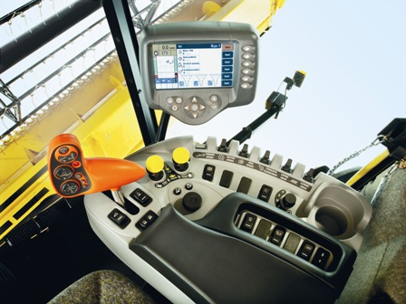
…::: Biçerdöverlerde Yenilikler :::…

Slide 16
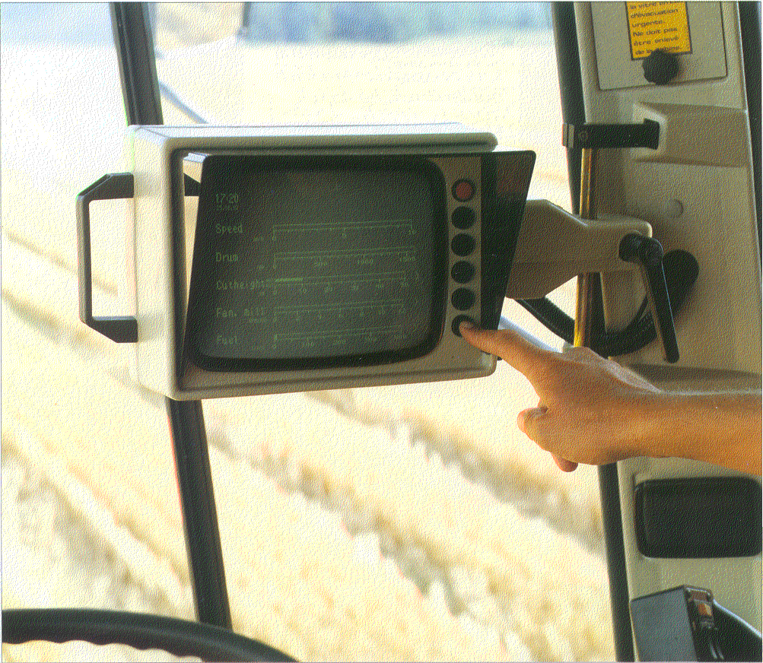
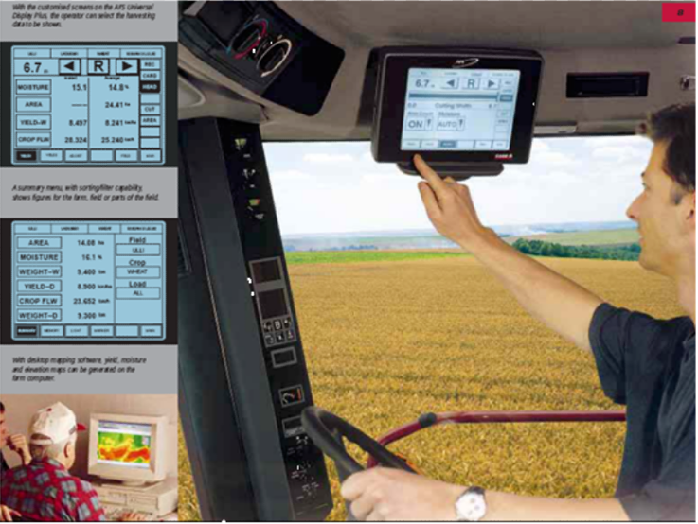
…::: Biçerdöverlerde Yenilikler :::…
Kontrol Monitörü
Belli başlı ürünler için önerilen ayar değerleri,
Gerekli bakım ve servis aralıklarının gösterilmesi,
Motorla ilgili bilgilerin kontrolü,
Elektrik devreleri ile ilgili arıza arama,
Biçerdöverin performansı, biçtiği alan, çalışılan zaman vb. değerler Dane kayıp monitörü ayarı,
Hassas makine ve tarla değerleri tespiti Batör yük durumu monitörü

Slide 17
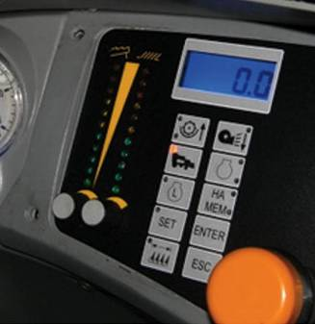
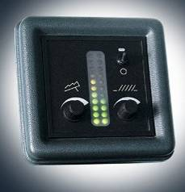
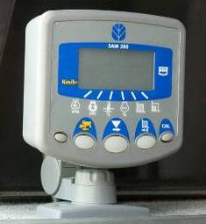
…::: Biçerdöverlerde Yenilikler :::…
Performans monitörü ve dijital bilgi ekranı kumanda konsolu üzerine entegre edilmiş, kullanımı kolaylaşmıştır.

Slide 18
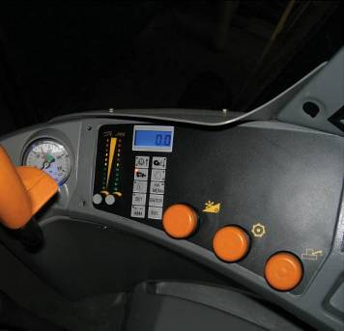
…::: Biçerdöverlerde Yenilikler :::…
Yeni Tip Elektrohidrolik Kavrama Sistemleri
Kumanda konsoluna entegre edilmiş düğmeler yardımı ile kontrol edilen elektrohidrolik kavrama sistemi yardımı ile tabla, harmanlama ve boşaltma kavramalarına kumanda edilir.

Slide 19
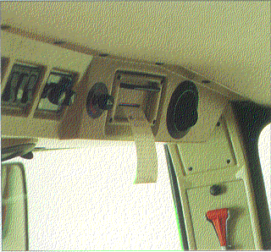
…::: Biçerdöverlerde Yenilikler :::…
Yazıcı
Biçerdöverin Verimi, Bakım zamanları, Hasat ayar değerleri, Çalışılan zaman vb. değerler yazıcı tarafından çıktı alınabilir.

Slide 20
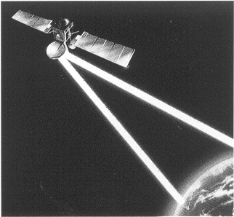
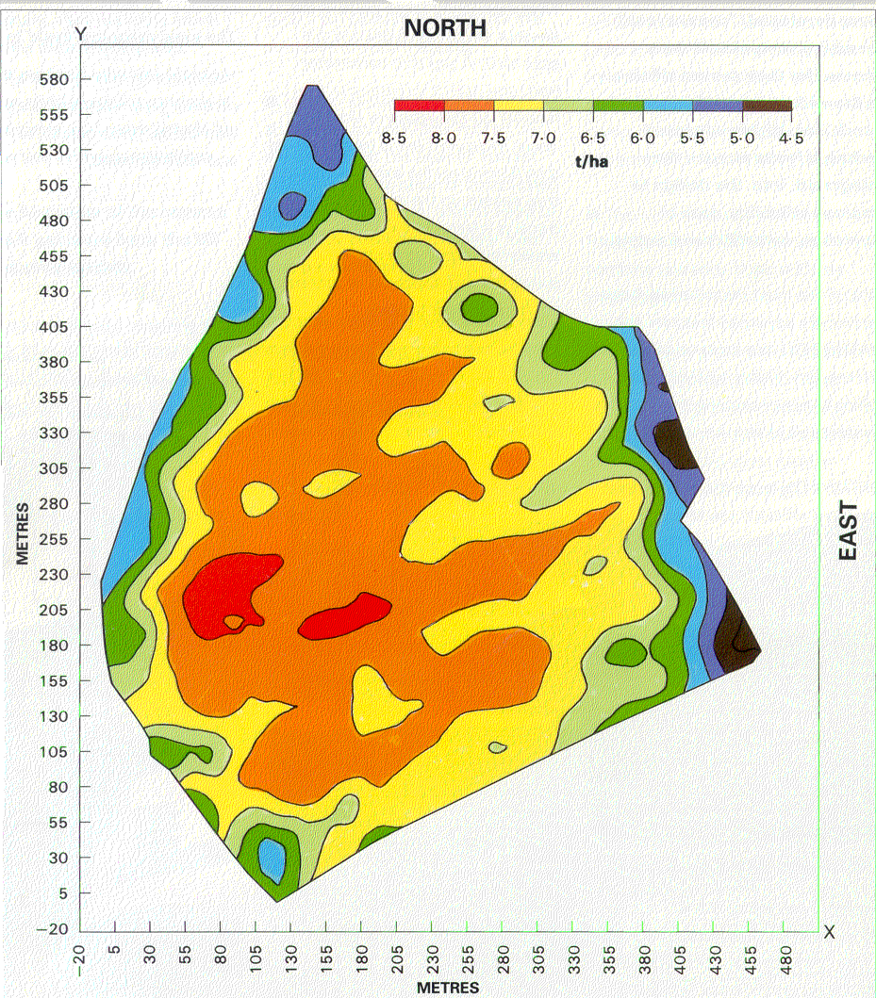
…::: Biçerdöverlerde Yenilikler :::…
G P S
GPS, uydu vasıtasıyla tarlada hasat edilen ürün verimine bağlı olarak ürün haritasının çıkarılmasını sağlar

Slide 21
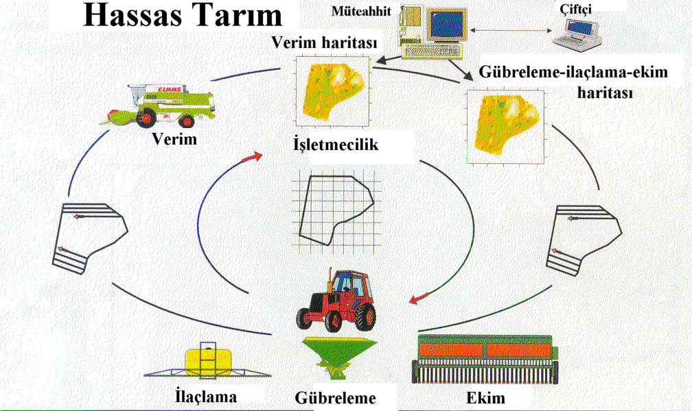
…::: Biçerdöverlerde Yenilikler :::…
G P S

Slide 22
…::: Biçerdöverlerde Yenilikler :::…
Hassas tarımın biçerdöverle ilgili yanı; bir önceki şekilde de görüldüğü gibi hasat zamanı biçerdöverdeki GPS ve uydu yardımıyla biçerdöverin yerinin tarlada 1 m den daha az bir hata ile belirlenmesi, biçerdövere bağlı “yield monitör” vasıtasıyla ağırlık olarak hasat edilen ürün miktarının tarlanın tüm koordinatları boyunca tespiti ve buradan verim haritalarının çıkarılmasıdır.

Slide 23
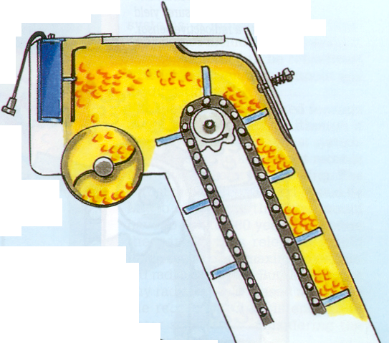
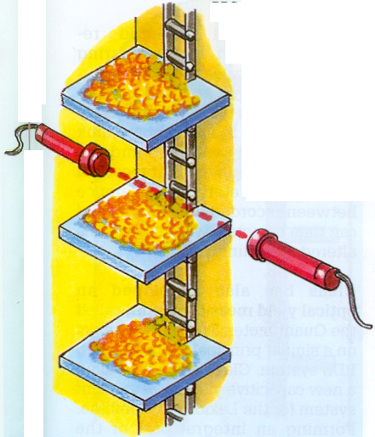
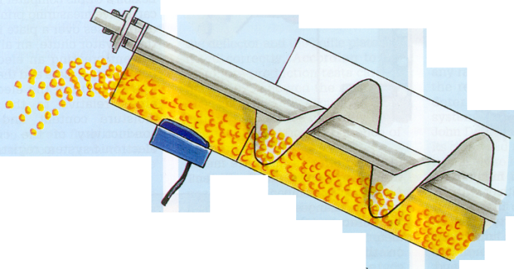
…::: Biçerdöverlerde Yenilikler :::…
Dane Ölçme

Slide 24
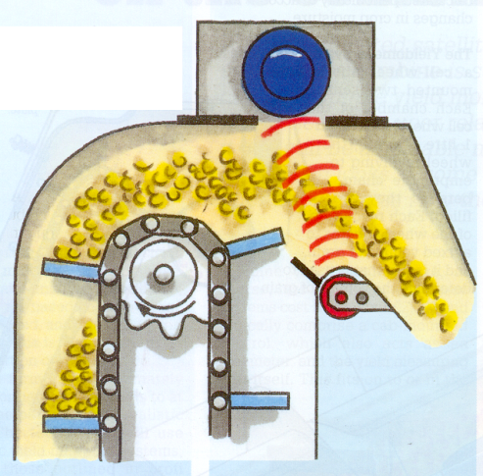
…::: Biçerdöverlerde Yenilikler :::…
MF’nin sistemi verimi radyoaktif algılayıcılarla ölçer.
Claas verim ölçer, verimi hacimsel yolla ölçer. Diğer sistemlerde olduğu gibi verim ölçümünde doğruluk, yaklaşık % 35 nem içeriğinde bozulmaya başlayabilir. Bu sistemde resimdeki çark mısır gibi ürünlerde çıkarılmalıdır.
Claas Lexion’larda kullanılan Quantimeterler elektronik sistemlerinin sinyal üretebilmesi için özellikle geniş bir elevatöre ihtiyaç duyarlar.

Slide 25
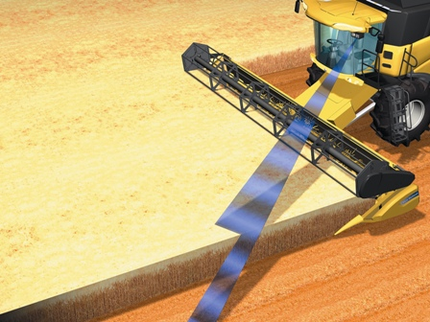
…::: Biçerdöverlerde Yenilikler :::…
Otomatik Kılavuz Sistemi
Biçerdöveri tüm biçme genişliğinin kullanılmasını sağlayacak şekilde dümenleyerek çalışma kapasitesini artırır. Tablanın en etkin ve verimli kullanımına olanak tanır ve özellikle geniş biçme tablalarında operatöre büyük kolaylık sağlar.

Slide 26
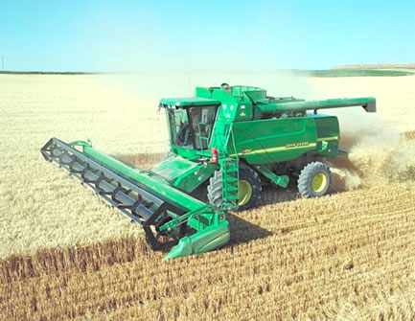

TEŞEKKÜRLER

Slide 27


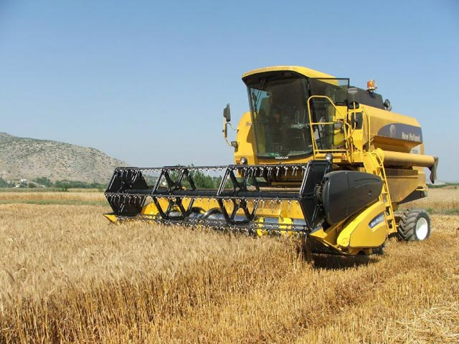
…::: Biçerdöverlerde Yenilikler :::…

